Slide 3
¡Bienvenidos!
Notes:
Saludos, bienvenida
https://www.pexels.com/photo/red-flower-near-white-flower-during-daytime-66274/

Slide 4
La Biblia:
La Obra del Salvador
Lección 3: Zaqueo y el Rey Llega a Jerusalén
Lucas 19:1-10, 28-44
Notes:
Haz seguro que se está grabando la clase (si se aplica).

Slide 5
Oremos
Amado Salvador, yo sé que no siempre te honro con mis pensamientos, palabras y acciones; te pido que me perdones, que me ayudes a verte como mi Rey y como el Rey de todo el mundo, y que te honre y te sirva con todo lo que soy y lo que hago. Te doy gracias porque eres no solo mi Rey, sino también mi Salvador. Amén.
Notes:
Saludos

Slide 6
Mostremos Respeto…
Llegando preparados
Siendo puntuales
A los profesores que nos sirven
A los compañeros en clase
En el grupo de WhatsApp

Slide 7
Propósito de Academia Cristo
Capacitar para cumplir la Gran Comisión.
Ayudar a crecer en el conocimiento de la Palabra.
Orientar en cómo llevar la Palabra a otros.
Notes:
Academia Cristo brinda capacitación para cumplir la Gran Comisión de Jesucristo ("Vayan y hagan discípulos de todas las naciones"), ayudándoles a crecer en el conocimiento de la Biblia y orientándoles en cómo llevar la Palabra a otros.
Nos dedicamos a ayudarles en conocer y entender las Escrituras, porque en ellas el Espíritu Santo nos muestra el pecado, y conocemos la gracia de Jesucristo.
Al apropiarnos de ese conocimiento del amor de Cristo entendemos que no se puede quedar con nosotros, y tal como Jesucristo nos llama deseamos compartir la Palabra a otros.

Slide 8
“Quiero hacer un grupo de estudio de la Palabra. ¿Pueden orientarme?”
Comuníquese con su profesor.
Grupo Sembrador: crecer, orar, alabar, y llevar la palabra a otros.
>>No dejemos de congregarnos, como es la costumbre de algunos, sino animémonos unos a otros; y con más razón ahora que vemos que aquel día se acerca.<< Hebreos 10:25
Notes:
Algunos nos han comentado: Deseo juntar un grupo de personas para compartir lo aprendido y para estudiar la palabra donde vivo. ¿Pueden orientarme?
Claro que sí. Nuestros profesores los pueden orientar o dirigirlos a uno de nuestros asesores quienes les ayudarán en formar un Grupo Sembrador.
Qué es un grupo sembrador: es un grupo de personas que estudian la Palabra, oran y comparten con otros alabando al Señor. Existe para crecer juntos en las Buenas Nuevas de Jesucristo y es el primer paso para plantar una iglesia.
En algunos casos de ser necesario puede hacerse una consulta presencial con uno de nuestros asesores y sin costo alguno.
Recuerde si le interesa plantar un Grupo Sembrador, hágaselo saber a su profesor o a cualquiera de nuestros asesores.
Somos de Cristo. Y los cristianos se reúnen: >> No dejemos de congregarnos, como es la costumbre de algunos, sino animémonos unos a otros; y con más razón ahora que vemos que aquel día se acerca. << (Hebreos 10:25)

Slide 9
“Deseo unirme a ustedes: ¿Qué debo hacer?”
Comuníquese con su profesor
Proceso Unidad Doctrinal
>>Hermanos, les ruego por el nombre de nuestro Señor Jesucristo, que se pongan de acuerdo y que no haya divisiones entre ustedes, sino que estén perfectamente unidos en un mismo sentir y en un mismo parecer.<< 1 Corintios 1:10
Notes:
“Deseo unirme a ustedes: ¿Qué debo hacer?”
Comuníquele a su Profesor este deseo, él puede orientarle cómo empezar el proceso para establecer Unidad Doctrinal.
Para nosotros es importante que tengamos las mismas creencias. Así podemos colaborar y apoyar mejor, como dice el Apóstol Pablo:
>> Hermanos, les ruego por el nombre de nuestro Señor Jesucristo, que se pongan de acuerdo y que no haya divisiones entre ustedes, sino que estén perfectamente unidos en un mismo sentir y en un mismo parecer. << (1 Corintios 1:10)
Nota para los profesores: Si alguien menciona especificamente el deseo de unirse en acuerdo doctrinal o de formar un grupo sembrador, se le pide hacer dos cosas:
1) Avisar de inmediato al director estudiantil, director académico, o cualquier de nuestros misioneros o representantes de Academia Cristo.
2) Notarlo en el informe al final de la clase.

Slide 10
La importancia de Juan 11 – Jesús y Lázaro
Notes:
Nuestra historia hoy se enfoca en dos eventos: la historia de Zaqueo, y la entrada del rey en Jerusalén. Pero otro evento muy importante tomó lugar entre ambos en Juan 11.
¿Por qué es tan importante el evento con Jesús y Lázaro?
Lázaro, hermano de María y Marta, se había enfermado y muerto en Betania.
Los discípulos saben que es peligroso ir a Judea, y que los judíos van a matar a Jesús.
Jesús nos dice, “«Yo soy la resurrección y la vida; el que cree en mí, aunque esté muerto, vivirá. ²⁶ Y todo aquel que vive y cree en mí, no morirá…” Juan 11:25-26.
Jesús nos muestra su poder sobre la muerte. Dice, «¡Lázaro, ven fuera!» Y el hombre muerto sale vivo. Es una prevista de lo que viene en el día final cuando nosotros viviremos. Nos prepara para la resurrección de Jesucristo que tomaría lugar poco después.
Después de eso, los judíos ya concretaron sus planes para matar a Jesús. Hasta querían matar a Lázaro también porque muchos creían en Jesús por su testimonio (Juan 12:9-11).

Slide 11
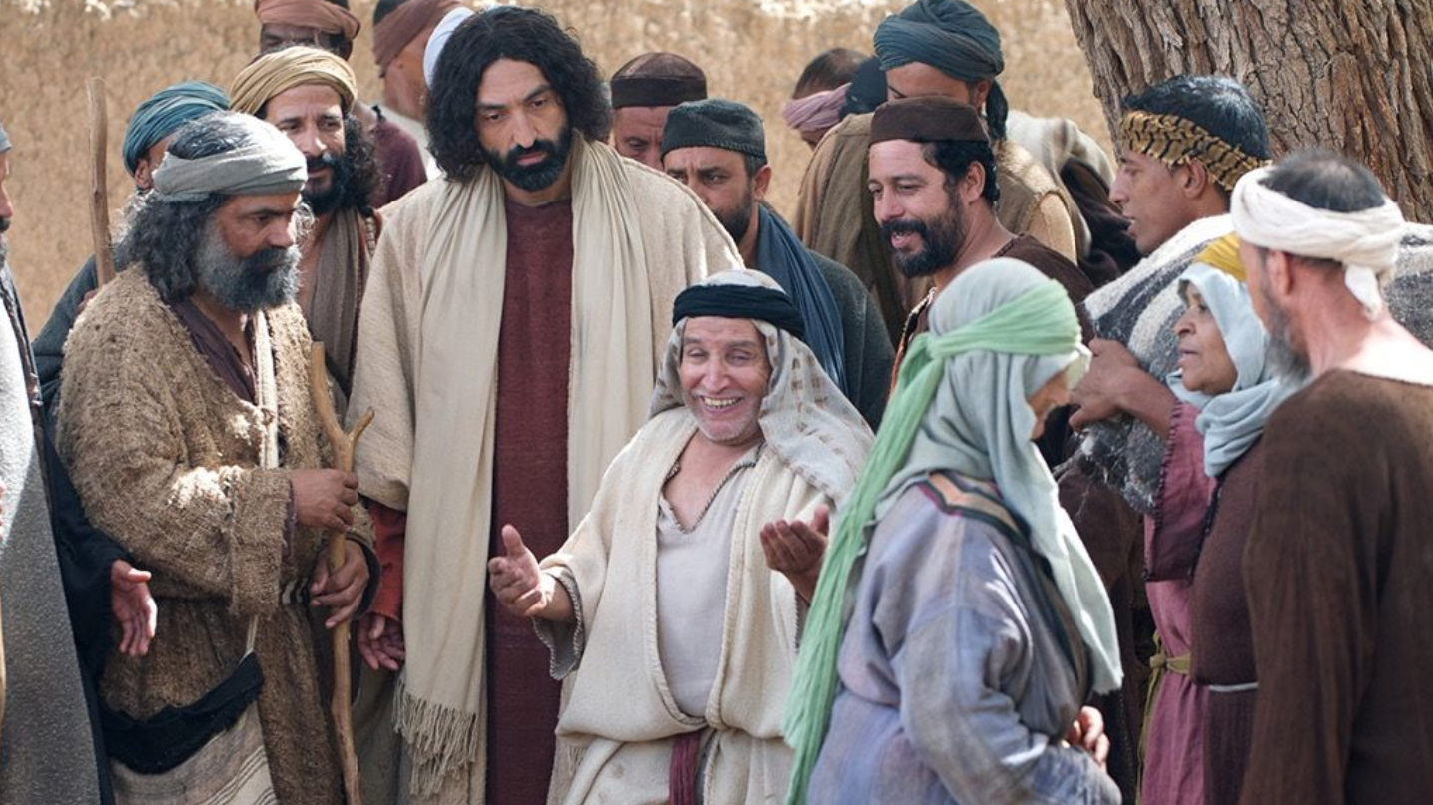
Considerar- Lucas 19:1-10, 28-44

Slide 12
Considerar- Lucas 19:1-10, 28-44
¿Quiénes son los personajes de esta historia?
Notes:
a. Jesús
b. Zaqueo- hombre de baja estatura y que era el jefe de los cobradores de impuestos
c. La multitud
d. Los dos discípulos que fueron a conseguir los burros
e. Los dueños de los burros.
f. Fariseos

Slide 13
Considerar- Lucas 19:1-10, 28-44
2. ¿Cuáles son los objetos de esta historia?
Notes:
a. El árbol
b. El burrito. Aquí en Lucas solo se menciona el burrito. El evangelio según San Mateo nos cuenta con claridad que dos animales estaban involucrados, la burra y su burrito. No hay contradicción. Mateo da más detalles. Diferencias como esta en los evangelios nos muestran que los cristianos primitivos escribían lo que veían y recordaban mientras eran inspirados por el Espíritu Santo. Los cristianos no se reunían para elaborar una narración fija. Esas diferencias dan autenticidad a las narraciones. Los cristianos de verdad fueron testigos de estos eventos.
c. “Ramas de palmera” (Juan 12:13) No las menciona Lucas, pero los otros evangelios sí.
d. Sus mantos
e. Piedra sobre piedra

Slide 14
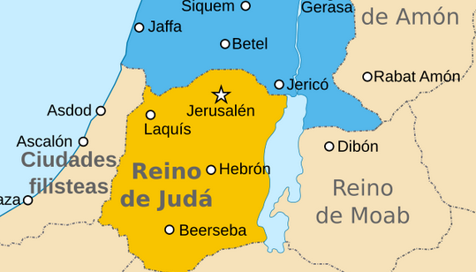
Consolidar- Lucas 19:1-10, 28-44
3. ¿Dónde ocurrió esta historia?
Notes:
a. Jericó, y luego a la entrada de Jerusalén; primero en el camino después en la casa de Zaqueo
b. V.28-44 Jesús viajó desde Betfagué y de Betania pasando por el Monte de Olivos rumbo a Jerusalén.
https://upload.wikimedia.org/wikipedia/commons/thumb/c/cc/Kingdoms_of_Israel_and_Judah_map_830-es.svg/858px-Kingdoms_of_Israel_and_Judah_map_830-es.svg.png

Slide 15
Considerar- Lucas 19:1-10, 28-44
4. ¿Cuándo ocurrió esta historia?
Notes:
V.1-10, Jesús y Zaqueo- ocurre antes de la resurrección de Lázaro; Lázaro, hermano de María y Marta, se había enfermado y muerto en Betania. Los discípulos saben que es peligroso ir a Judea, y que los judíos van a matar a Jesús. Al llegar a Betania, Jesús dice, “«Yo soy la resurrección y la vida; el que cree en mí, aunque esté muerto, vivirá. ²⁶ Y todo aquel que vive y cree en mí, no morirá…” Juan 11:25-26. Jesús nos muestra su poder sobre la muerte. Dice, «¡Lázaro, ven fuera!» Y el hombre muerto sale vivo. Es una prevista de lo que viene en el día final. Nos prepara para la resurrección de Jesucristo que tomaría lugar poco después. Después de eso, los judíos ya concretaron sus planes para matar a Jesús. Hasta querían matar a Lázaro también porque muchos creían en Jesús por su testimonio (Juan 12:9-11).
V.28-44- Domingo de Ramos, ocho días antes de la resurrección

Slide 16
Considerar- Lucas 19:1-10, 28-44
5. ¿Cuál es el problema?
Notes:
a. Zaqueo no alcanza a ver a Jesús, y se ha hecho rico defraudando a la gente.
b. Domingo de Ramos- Jesús tiene una misión por cumplir, pero sus enemigos lo esperan en Jerusalén.

Slide 17
Considerar- Lucas 19:1-10, 28-44
6. ¿Cuáles eventos ocurrieron en esta historia? Contemos la historia juntos.
Notes:
Deje que cuenten la historia. Solo hay que guiarlos cuando se desvíen, se confunden, o pasan por alto algo de importancia.

Slide 18
Considerar- Lucas 19:1-10, 28-44
7. ¿Se resuelve el problema que mencionamos? ¿Cómo?
Notes:
a. Zaqueo se sube un árbol para verlo. Jesús va a su casa y Zaqueo muestra frutos de arrepentimiento.
b. Jesús sabe lo que le espera, y aun así entra en Jerusalén para cumplir su misión. La gente recibe a Jesús con alabanzas.

Slide 19
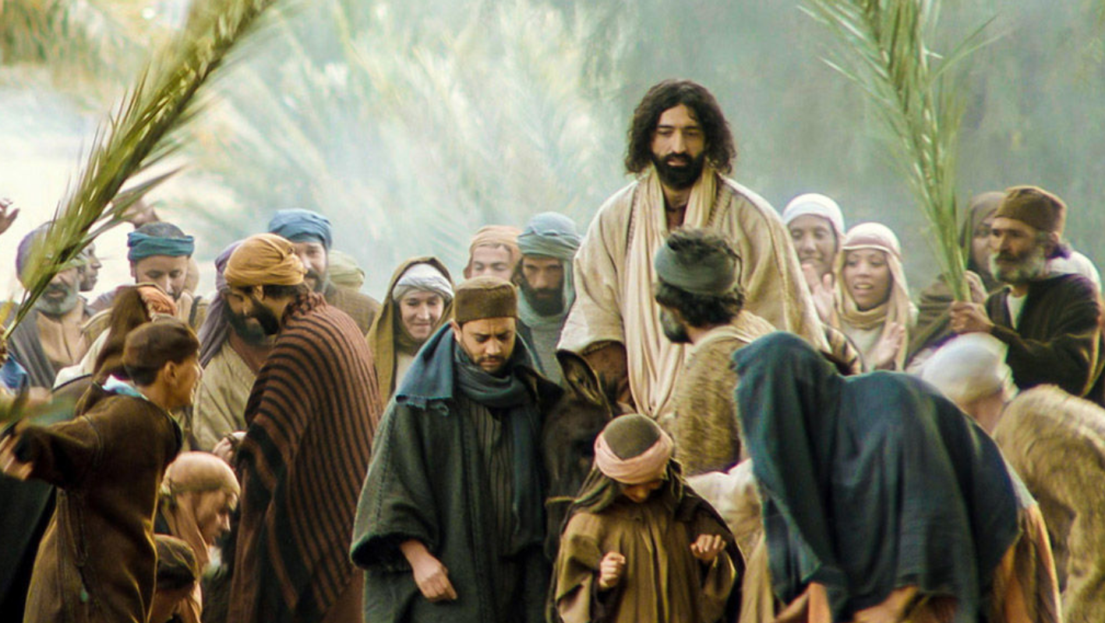
CONSOLIDAR Lucas 19:1-10, 28-44

Slide 20
Consolidar- Lucas 19:1-10, 28-44
1. ¿De qué se trata la historia?
Notes:
a. Jesús cumple las profecías del Antiguo Testamento mientras entra a Jerusalén y es alabado por muchos como su rey, el cual es su Señor y Salvador prometido.

Slide 21
Consolidar- Lucas 19:1-10, 28-44
2. ¿Qué pecado me enseña a confesar esta historia?
Notes:
a. Los fariseos murmuraban cuando Jesús fue a la casa de Zaqueo. También pecamos al juzgar a otros por su pasado, y los consideramos “no dignos” de ser parte de la iglesia y de la familia de Dios.
b. Al igual que muchos en Jerusalén alabaron a Jesús como su Señor y Salvador prometido pero con un entendimiento falso respecto a su verdadera misión, mi naturaleza pecaminosa a veces prefiere que la prioridad de Jesús sea el proveer un reino terrenal y el darme ventajas terrenales.

Slide 22
Consolidar- Lucas 19:1-10, 28-44
3. ¿Dónde veo el amor de Dios en esta historia?
Notes:
a. Jesús vino a buscar y a salvar lo perdido: a mí.
b. Jesús es mi Rey. Lo veo humilde en Domingo de Ramos, y ahora exaltado en gloria. Él me trae paz verdadera.

Slide 23
Consolidar- Lucas 19:1-10, 28-44
4. ¿Qué me enseña Dios a pedir y hacer?
Notes:
a. Por el poder del Espíritu Santo, quiero arrepentirme de mis pecados y llevar frutos de arrepentimiento conforme a la palabra.
b. Quiero buscar a los perdidos para llevarles la salvación de Cristo.
c. Al igual que los niños pequeños, y muchos quienes creyeron que Jesús era el Salvador prometido, que yo también agradezca y alabe a aquel cuya obediencia perfecta cubre mi desobediencia; y cuyo sufrimiento y muerte inocente pagaron el castigo necesario por mis pecados.

Slide 24
Consolidar- Lucas 19:1-10, 28-44
5. ¿Cuándo sería buena situación para compartir este mensaje?
Notes:
a. Llegando a la Semana Santa.

Slide 25
Temas Importantes: La Semana Santa y Considerar (20 minutos)

Slide 26
La Semana Santa
Domingo de Ramos
Lunes
Martes con el Maestro
Miércoles
Notes:
Muchos “celebran la Semana Santa,” pero pocos conocen la historia verdadera. Veamos el panorama de la llamada “Semana Santa,” y qué sucedió en cada día.
Domingo de Ramos: La entrada triunfal; en la noche Jesús se queda en Betania
Lunes: Jesús maldice una higuera y despeja el templo otra vez.
Martes con el Maestro: Pasa el día enseñando con muchas parábolas. Los sacerdotes y los maestros de la ley vienen a ponerle trampas. Jesús tiene palabras fuertes para los fariseos. También enseña a los discípulos acerca del fin de los tiempos y la destrucción de Jerusalén.
Miércoles: El Sanedrín se pone de acuerdo con Judas para que les entregue a Jesús. La corte suprema era el sanedrín, que estaba integrado por 70 hombres presididos por el sumo sacerdote. Sólo esta corte podía considerar los temas relacionados con la guerra o la imposición de la pena de muerte, aunque en la época de Jesús cualquier pena de muerte tenía que ser aprobada e impuesta por la corte romana.

Slide 27
La Semana Santa
Jueves Santo
Viernes Santo
Sábado de Gloria
Domingo de la resurrección
Notes:
Jueves: Jesús les lava los pies a sus discípulos, celebran la cena de la Pascua, y van a Getsemaní donde Jesús ora y es arrestado (nota: no sabemos la hora exacta de su arresto, tal vez ya era técnicamente el viernes muy de madrugada)
Viernes: Jesús comparece ante el concilio judío, Pilato, Herodes, otra vez Pilato, y luego es llevado al Gólgota para ser crucificado, muerto y sepultado.
Sábado: Descansan.
Domingo: Día de la resurrección

Slide 28
CONSIDERAR
El propósito: Son 7 preguntas que nos ayudan a aprender bien la historia, para poder contarla de una manera precisa e interesante a otros.

Slide 29
Las 4 C - Considerar
¿Quiénes son los personajes de esta historia?
¿Cuáles son los objetos de esta historia?
¿Dónde ocurrió la historia?
¿Cuándo ocurrió la historia?
¿Cuál es el problema?
¿Cuáles eventos ocurrieron en esta historia?
¿Se resuelve el problema? ¿Cómo?
Notes:
¿Quiénes son los personajes de esta historia?
Hagan una lista de todos los personajes de la historia: Dios, los ángeles, los demonios
Se nombran las personas, grupos de personas, etc.…
¿Cuáles son los objetos de esta historia?
Grandes, chiquitos, no importa. Vamos a incluir animales, vegetación. Hagan una lista. Esto nos ayuda, al momento de contar la historia. Tal vez un detalle no parece importante, pero por algo los escritores fueron inspirados por Dios a incluirlos.
¿Dónde ocurrió la historia?
En qué país, ciudad, en la calle, en una aldea,
¿Qué hay cerca? Lago, cueva, ¿El clima?
¿Cuándo ocurrió la historia?
¿Qué pasó antes o después de la historia? Otros detalles que nos da el texto: fecha, mes, la hora del día, etc.…
¿Cuál es el problema?
Identifica cualquier obstáculo o conflicto que hay en la historia. No pasen por alto los conflictos o problemas espirituales.
¿Cuáles eventos ocurrieron en esta historia?
Se cuenta la historia. El maestro puede pedir que un voluntario cuente la historia. Está bien ayudarle, pero no hay que interrumpir.
¿Se resuelve el problema? ¿Cómo?
El problema que se menciona en la pregunta 5, ¿se resuelve? Describe cómo.

Slide 30
La Tarea
Ver el siguiente video para la lección 4
Leer Mateo 26:17-29 y Juan 13:31-14:7 en sus Biblias
Notes:
https://www.flickr.com/photos/125816678@N05/42653338904

Slide 31
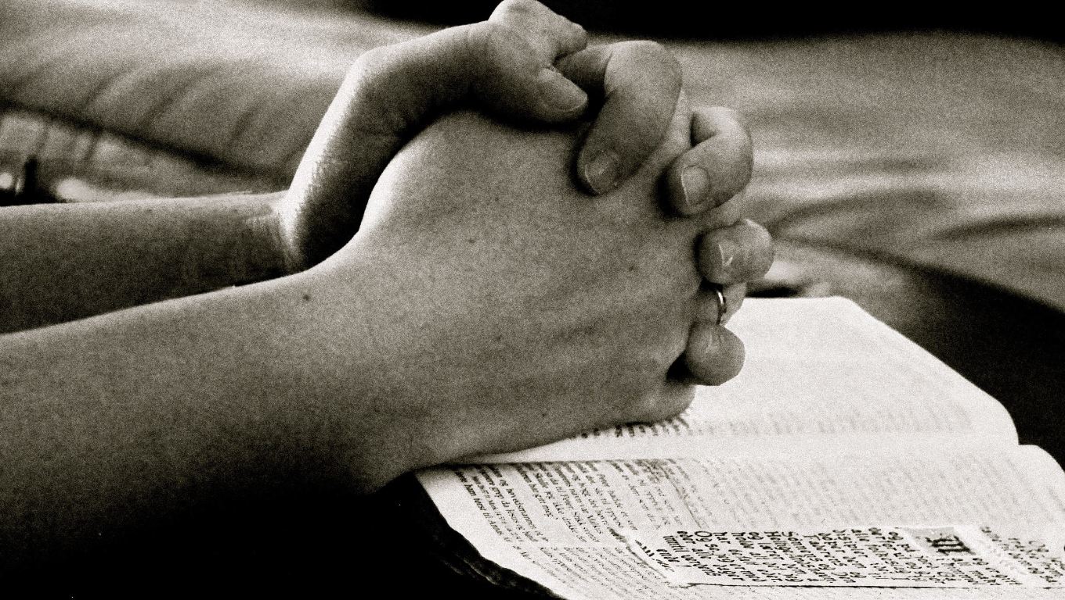
La Oración
Notes:
https://www.pxfuel.com/es/free-photo-jzecj/download/1360x768
Oración de clausura

Slide 32
Notes:
Despedidas

